Slide 1

Федеральное Государственное бюджетное образовательное учреждение
Высшего профессионального образования
«Ростовский государственный медицинский университет
Министерства здравоохранения Российской Федерации»
Кафедра стоматологии №1
Основные принципы хирургического лечения заболеваний пародонта. Выбор метода хирургического вмешательства, показания и противопоказания, ошибки и осложнения. Современные остеопластические препараты.
Ростов-на-Дону

Slide 2
Пародонт
– комплекс тканей окружающий зуба и обеспечивающий его фиксации в челюсти.
В состав пародонта входит:
десна
аппарат связок периодонта
кость альвеолярного отростка
поверхностный слой цемента зуба

Slide 3
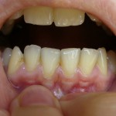
. Пародонтит
— воспаление тканей пародонта, характеризующееся прогрессирующей деструкцией пародонта и кости альвеолярного отростка.
Тяжесть: легкий, средний, тяжелый.
Течение: острый, хронический, обострение.
Распространенность: локализованный, генерализованный.

Slide 4
КЛАССИФИКАЦИЯ ХИРУРГИЧЕСКИХ
МАНИПУЛЯЦИЙ
1. Кюретаж
а. открытый
б. закрытый
2. Гингивотомия
а. вертикальная
б. горизонтальная
3.Гингивоэктомия
а. простая
б. радикальная
4. Лоскутные операции
а. гингивопластика
б. гингивоостеопластика

Slide 5
Хирургическое лечение пародонтита
Перед хирургическим лечением пародонита проводится:
1. Санация полости рта.
2. Иммобилизация подвижных зубов.
3. Исключение травматической окклюзии.
4. Депульпация зубов.

Slide 6
Лечение заболеваний пародонта всегда имеет комплексный характер и включает в себя следующие задачи:
устранение общих патологических факторов;
устранение местных раздражающих факторов;
устранение воспалительных заболеваний тканей пародонта;
остановка дистрофических процессов;
восстановление функций тканей пародонта;
стимуляция регенерации тканей пародонта;
лечение заболеваний зубов.

Slide 7
Для достижения хорошего эффекта лечения:
качественное проведение кюретажа зубов;
очищение цемента корня зуба
иссечение некротизированных тканей

Slide 8
Существует много методик хирургического лечения заболеваний пародонта, которые классифицируют следующим образом (В. С. Иванов).

Slide 9
I. Хирургические методы лечения зубодесневых карманов:
кюретаж;
криохирургия;
гингивотомия;
гингивэктомия (простая и радикальная);
электрохирургическое лечение.

Slide 10
II. Лоскутные операции:
лоскутные операции, корригирующие край десны;
лоскутные операции с применением средств, стимулирующих репаративные процессы в пародонте.

Slide 11
III. Формирование преддверия полости рта и перемещения уздечки.
Основными критериями для выбора хирургического метода лечения являются:
состояние десневого края
глубина патологических зубодесневых карманов
состояние костной ткани альвеолярных отростков
степень подвижности зубов
состояние прикуса
общее состояние пациента.

Slide 12
Все вмешательства на пародонте возможно разделить на две группы.

Slide 13
К первой группе относятся вмешательства, направленные на устранение пародонтального кармана:
Кюретаж пародонтального кармана закрытый.
Кюретаж пародонтального кармана открытый.
Гингивэктомия.
Лоскутные операции.
Апикально-смещенный лоскут.
Направленная регенерация тканей пародонта.

Slide 14
Вторая группа включает в себя вмешательства, направленные на устранение нарушений строения мягких тканей преддверия полости рта, которые не только утяжеляют течение воспалительного процесса в пародонте, но в ряде случаев сами являются причинами специфических его поражений. Это:
Пластика уздечек и тяжей (френулотомия и френулоэктомия).
Вестибулопластика.
Операции по устранению рецессий.

Slide 15
Кюретаж
- удаление патологических грануляций и обработка поверхности корня зуба без образования слизисто-надкостничного лоскута

Slide 16
Закрытый кюретаж
Целью кюретажа является удаление из пародонтального кармана грануляций, вегетирующего эпителия, распавшейся ткани, поддесневого «зубного камня», пораженного цемента.
Задачей кюретажа является устранение пародонтальных карманов. Для этого необходимо произвести снятие зубных отложений, освежение цемента корня, выскабливание грануляций и вросшего эпителия.
Одновременная обработка карманов при проведении этой операции обычно не превышает области 2-4 зубов.

Slide 17
Показания к кюретажу
Проводят в области одиночных зубодесневых карманов с толстыми стенками и широким входом
Пародонтит легкой и средней степени тяжести при глубине пародонтальных карманов до 4 мм и отсутствии костных карманов
Плотная десна

Slide 18
Противопоказаниями к кюретажу:
• выделение гноя из пародонтального кармана при абсцедировании,
• наличие костных карманов,
• глубина пародонтального кармана более 5 мм,
• резкое истончение и фиброзное изменение стенки десневого края,
• наличие острых инфекционных заболеваний слизистой оболочки рта и общих инфекционных заболеваний,
• подвижность зубов III степени.

Slide 19
Под местной инфилътрационной анестезией тщательно удаляют поддесневые зубные отложения и патологически измененный цемент корня вручную (крючки, экскаваторы, рашпили, кюретки и др.) или с помощью ультразвукового, пневматического скейлера и периополиров. Зубные отложения удаляют, фиксируя инструмент у основания отложений и плавным рычагообразным движением направляя его от верхушки корня к коронке зуба. Последовательно обрабатывают все поверхности зуба (вестибулярную, апроксимальные, оральную); после этого обрабатывают поверхность корня с помощью ультразвуковых аппаратов, финирами, полирами; кюретаж (обработка) дна кармана - осторожное соскабливание поверхностного размягченного слоя края альвеолярного отростка и межальвеолярной перегородки. Для удаления грануляций и вросшего эпителия с внутренней поверхности десневой стенки на наружный край ее устанавливают палец и кюретками удаляют патологические ткани «по пальцу». Затем полируют поверхность корня, проводят антисептическую обработку зубодесневого кармана и прижимают десневую стенку к поверхности зуба. Сформировавшийся кровяной сгусток является источником клеток регенерационного ряда периодонта, поэтому в послеоперационном периоде необходимы тщательная гигиена полости рта в течение 1 нед и защита сгустка фиксирующими повязками.
Для стимуляции регенерации соединительной ткани десны можно ввести после кюретажа в операционную рану турунды, пропитанные раствором гипохлорита натрия с концентрацией 0,05-0,15%, на 10-15 минут.

Slide 20
Об эффективности кюретажа можно судить через 2-3 нед: за этот срок должен сформироваться соединительнотканный рубец.
Недостатком этой манипуляции является то, что ее проводят без контроля зрения.
Результатами проведения кюретажа могут быть гипотетический результат - прикрепление десны к корню зуба; вероятный результат - восстановление эпителия десневой борозды и плотное прикрепление десневой «муфты» к корню зуба.
Современными модификациями метода являются «scaling» - соскабливание и «root planing» - выравнивание поверхности корня.
По показаниям одновременно удаляют грануляции с десневой стенки кармана и иссекают гипертрофированную часть межзубного сосочка или края десны.
Кровотечение, гноетечение из кармана, ретроградный пульпит - осложнения закрытого кюретажа, следствие грубого вмешательства.

Slide 21
Открытый кюретаж

Slide 22
Показания:
• глубина пародонтального кармана до 5 мм (преимущественно в межзубном промежутке);
• значительное разрастание грануляций и в этой связи деформация межзубных сосочков, неплотное прилегание к зубу.

Slide 23
Противопоказания:
• глубина кармана более 5 мм,
• резкое истончение десны,
• некроз десны,
• гноетечение, абсцедирование,
• острые воспалительные заболевания слизистой.

Slide 24
Методика проведения.
«Открытый» кюретаж состоит из следующих этапов:
1) после антисептической обработки полости рта и анестезии проводят разрез по вершинам межзубных сосочков, тупо отслаивают губо-щечные и язычные сосочки межзубной десны;
2) экскаваторами, крючками, рашпильной гладилкой удаляют «зубные» отложения с группы зубов;
3) ножницами иссекают грануляции на внутренней поверхности десневых сосочков, проводят деэпителизацию и формирование десневогo края, удаляя измененную (шириной 1-1,5 мм) часть десны;
4) операционное поле промывают растворами антисептиков, «обработанныe» межзубные сосочки укладывают на место и фиксируют лечебно-защитной повязкой на основе противовоспалительных мазей. В костный карман можно ввести биокомпозит (гидроксиапатит с коллагеном в соотношении 9:1), уплотнить его штопфером, затем наложить швы.

Slide 25
Осложнения открытого кюретажа:
кровотечение
гноетечение из кармана
ретроградный пульпит

Slide 26
Вакуум-кюретаж

Slide 27
Показания:
• глубина пародонтального кармана 5-7 мм,
• костные карманы,
• абсцедирование.

Slide 28
Противопоказания:
• тонкие стенки пародонтального кармана,
• противопоказания общего характера.

Slide 29
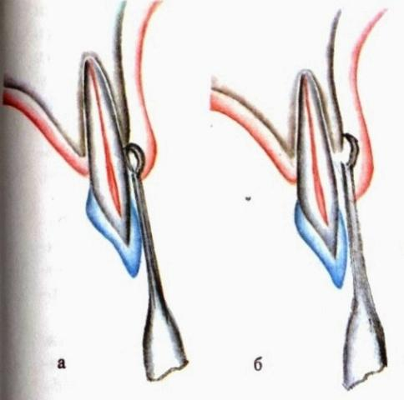
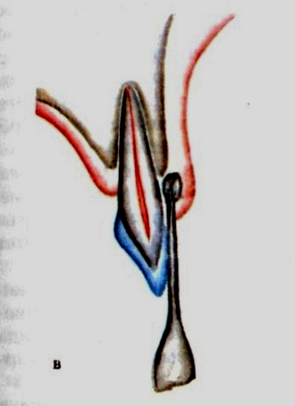
КЮРЕТАЖ ПАРОДОНТАЛЬНОГО КАРМАНА
а - удаление поддесневого зубного камня
б - удаление разрушенной костной ткани
в - выскабливание грануляций и вросшего эпителия

Slide 30
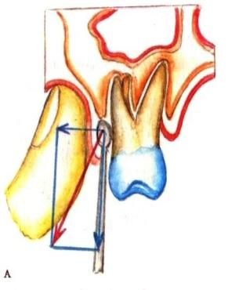
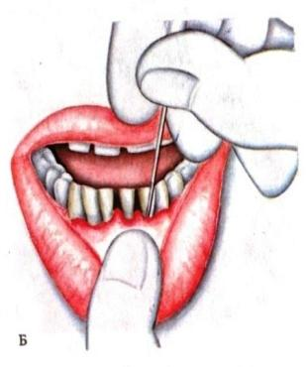
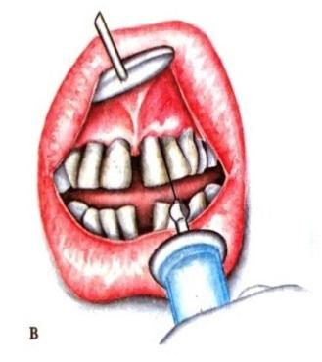
МЕТОДИКА ПРОВЕДЕНИЯ КЮРЕТАЖА ПАРОДОНТАЛЬНЫХ КАРМАНОВ
А – направление движений инструмента при выскабливании грануляций
Б – состояние кюретки относительно 1 зуба
В – выскабливание грануляционного и выросшего эпителия

Slide 31
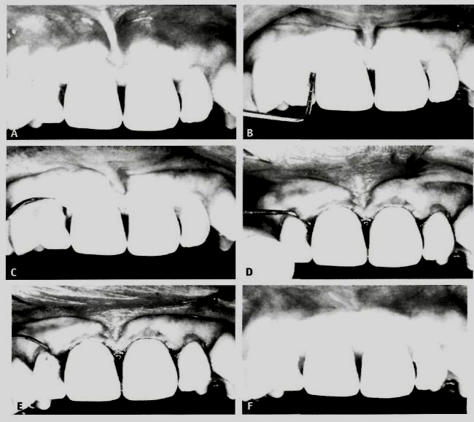
Снятие отложений и кюретаж
А – воспаленная отечная десна
В – зонд введен в карман глубиной 3-5 мм
С – кюретаж начинают с расположения скалера по направлению к десне
D – снятие отложений и сглаживание поверхности корня начинают с введения скалера под углом 45° к поверхности зуба
Е – скалер перемешают коронально тянущим движением
F – вид через два месяца после лечения (обратите внимание на устранение отека и прекрасный десневой контур

Slide 32
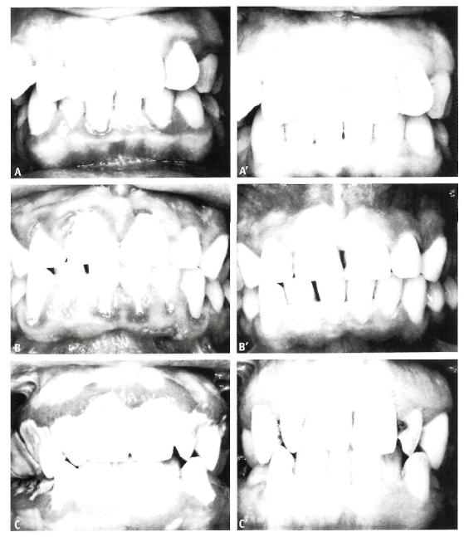
Результаты, достигнутые в результате снятия отложений и кюретажа
А, В, С – вид до лечения
А́, В́, С́ – после лечения

Slide 33
Гингивотомия

Slide 34
Гингивотомия
– полиативный или симптоматический метод лечения,
проводимый с помощью вертикальных или горизонтальных
разрезов тканей десны.

Slide 35
Показания:
• гипертрофический гингивит,
• фиброматоз десен,
• узкий глубокий односторонний костный карман,
• одиночные рецидивирующие пародонтальные абсцессы

Slide 36
Противопоказания:
• пародонтальные карманы глубиной до 1-4 мм.

Slide 37
К осложнениям гингивотомии можно отнести
ретракцию десны и ограниченность обзора операционного поля

Slide 38
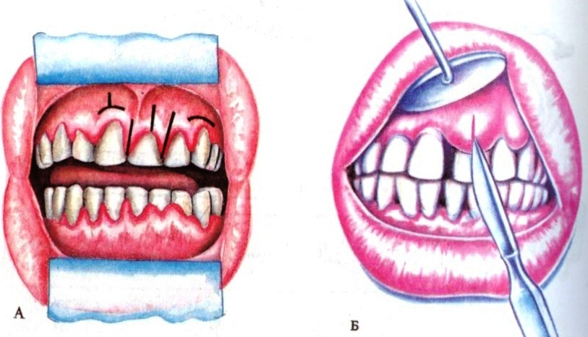
ГИНГИВОТОМИЯ
А - линии разрезов
Б - положение скальпеля по отношению к оси зуба

Slide 39
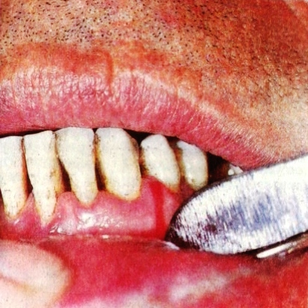
ГИНГИВОТОМИЯ
Вертикальный разрез краевой и альвеолярной десны между 3 и 4 зубов

Slide 40
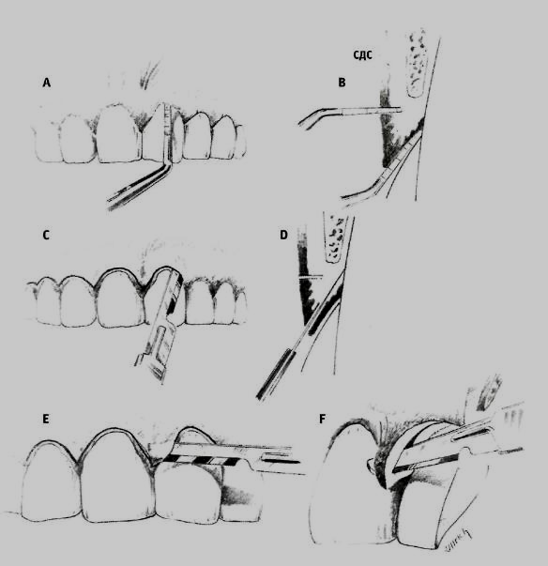
Операция иссечения и формирования нового прикрепления
А, В – вид до лечения Наличие надкостных карманов и достаточной зоны кератинизированной прикрепленной десны
С – фестончатый разрез с вестибулярной стороны проводят по десневому краю
D – разрез проходит до основания кармана
E, F – на фронтальном виде и виде на срезе показано частичное иссечение межзубных сосочков с целью удаления толстых треугольных клиньев десны
По сути, сосочки являются слизистами лоскутами

Slide 41
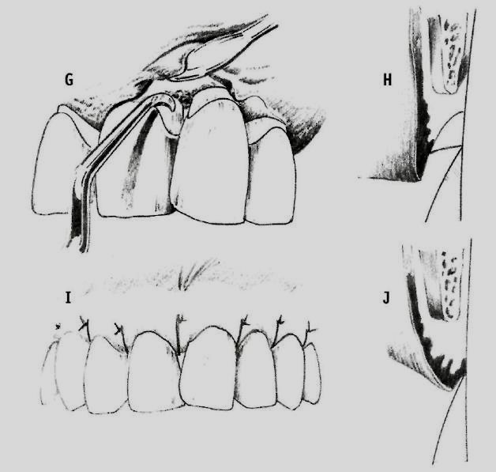
Операция иссечения и формирования нового прикрепления
G – сосочки отслаивают на небольшом протяжении, достаточном для обеспечения доступа и снятия отложений и сглаживания поверхности корня
H – вид на срезе иссечения воспаленной внутренней части стенки кармана и сглаживание поверхности корня
I – лоскут ушит на предоперационном уровне
J – заживление тканей и элиминация карманов в результате устранения отека и плотная адаптация десны к поверхности зуба.

Slide 42
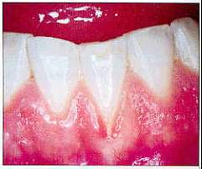
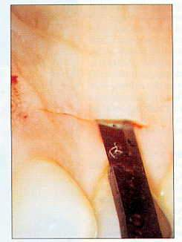
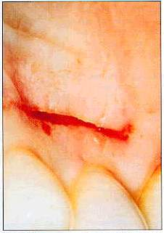
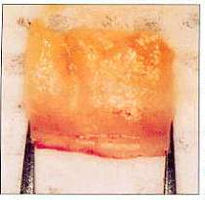

Slide 43
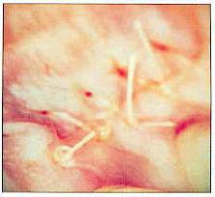
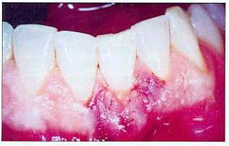
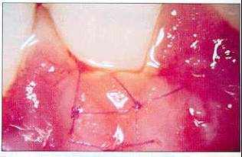
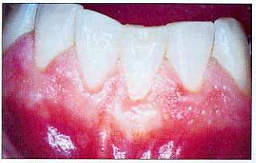

Slide 44
Гингивэктомия

Slide 45
Гингивоэктомия
Гингивоэктомия – обрезание тканей десны в пределах глубины пародонтального кармана.
Простая гингивоэктомия – проводится при гипертрофическом гингивите где отсутствуют пародонтальные карманы .
Радикальная гингивоэктомия – проводится при средней и тяжелой форме пародонтита.

Slide 46
Виды:
Простая.
Радикальная.
Частичная.

Slide 47
Показания:
• пародонтальные и костные карманы глубиной более 3-4 мм,
• неравномерная резорбция альвеолярного отростка по вертикальному типу при сохранении более половины высоты альвеолярного отростка

Slide 48
Противопоказания:
• глубокие костные карманы, достигающие апекса
• сопутствующая тяжелая соматическая патология

Slide 49
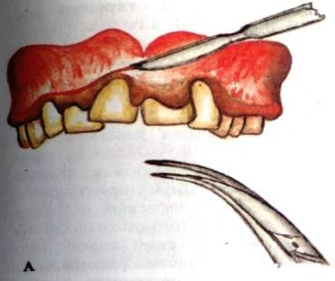
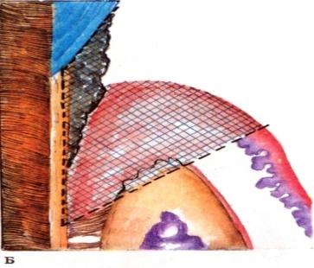
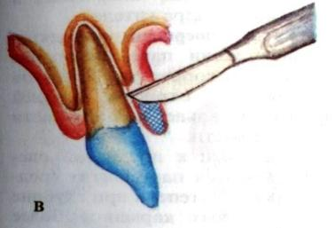
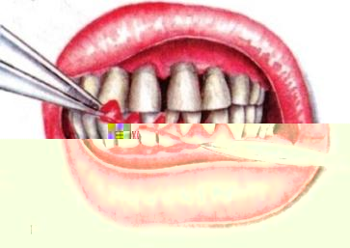
ГИНГИВЭКТОМИЯ
А - граница удаления десны
Б - граница патологически измененных тканей (заштриховано)
В - иссечение десны при обычной гингивэктомии
Г - иссечение десны при радикальной гингивэктомии

Slide 50
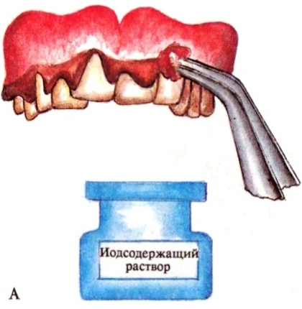
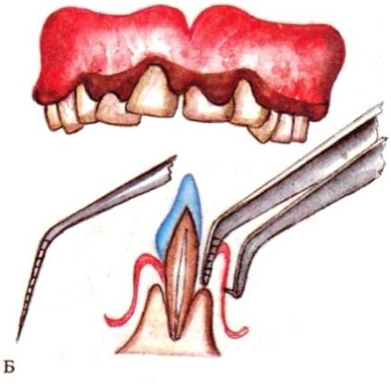
ГИНГИВЭКТОМИЯ
А - определение границы десны, подлежащей удалению
Б - измерение глубины пародонтального кармана

Slide 51
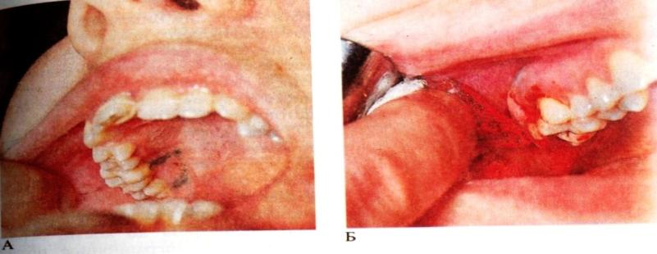
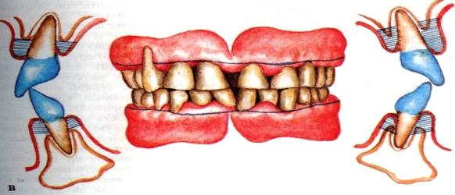
ГИНГИВЭКТОМИЯ
А - определение линии разреза
Б - разрез
В - схема операции, границы удаляемой десны заштрихованы.

Slide 52
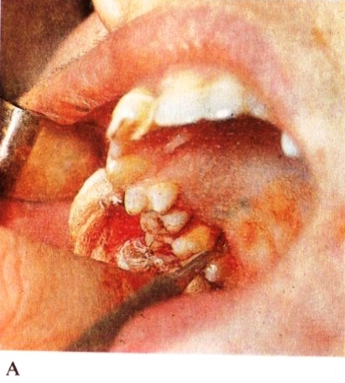
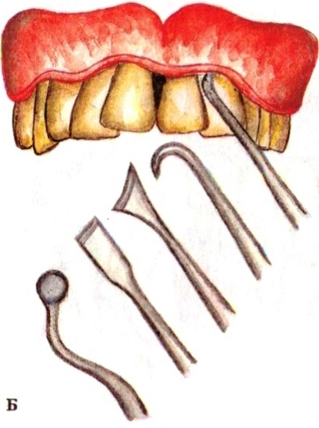
ГИНГИВЭКТОМИЯ
А - открытый кюретаж грануляций и патологически измененной кости альвеолярного отростка в области 6
Б - формирование десневого края на заверщающем этапе.

Slide 53
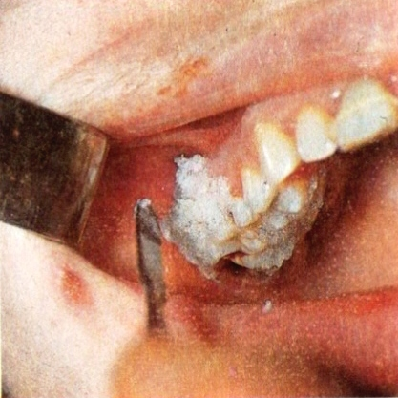
ГИНГИВЭКТОМИЯ
наложение защитной повязки

Slide 54
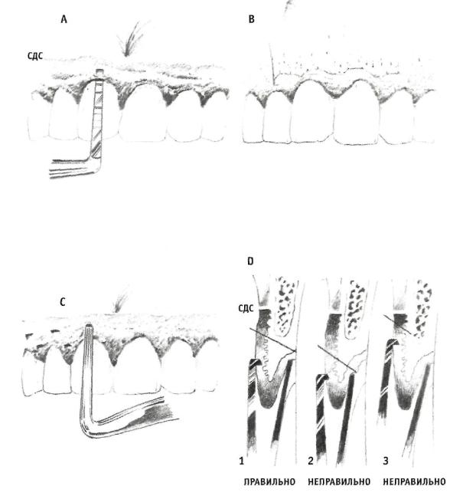
Методика выполнения гингивэктомии
А – разрастание десны с формированием карманов
В – на срезе показана горизонтальная потеря кости
С – использование пинцета - маркера для создания кровоточащих точек, обозначающих линию разреза
D – правильная и неправильная установка пинцета - маркера:
1 - правильная установка пинцета-маркера и разрез под углом к основанию кармана
2 - неправильная недостаточно глубокая установка пинцета -маркера, что приводит к проведению разреза корональнее основания кармана
3 - неправильная, слишком глубокая установка пинцета-маркера приводит к оголению кости и возможному иссечению прикрепленной десны

Slide 55
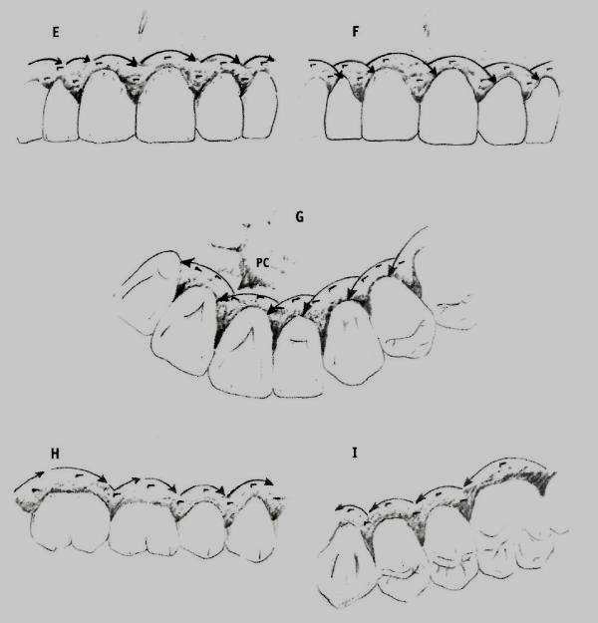
Методика выполнения гингивэктомии
(продолжение)
E – непрерывный разрез с вестибулярной стороны (обратите внимание на то, как разрез следует линии, обозначенной кровотачащими точками)
F – прерывистый разрез
G – небный разрез (обратите внимание - резцовый сосочек (РС) не попадает в линию разреза)
H – непрерывный разрез проходит от области бугров до вестибулярного аспекта зубов
I - непрерывный разрез со стороны неба

Slide 56
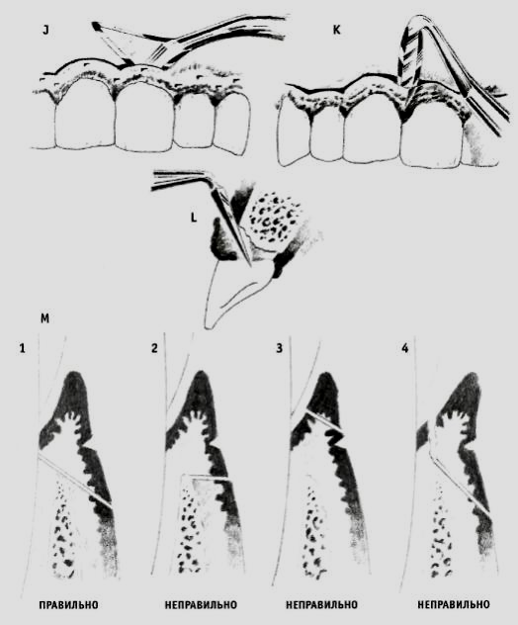
Методика выполнения гингивэктомии
(продолжение)
J – пародонтологический нож под углом 45° повторяет линию непрерывного разреза
K – интерпроксимальный нож используется для отделения тканей в щечно-язычном направлении
L – правильный наклон интерпроксимального ножа обеспечивает закрытие мягкими тканями
M – разрез:
1 - правильный разрез скошен над костью и направлен к основанию кармана
2 - неправильный разрез - скос отсутствует, слишком глубокий разрез приводит к оголению кости
3 - неправильный мелкий разрез приводит к недостаточному иссечению кармана
4 - неправильный разрез не доходит до поверхности зуба, что приводит к созданию неровного рваного контура

Slide 57
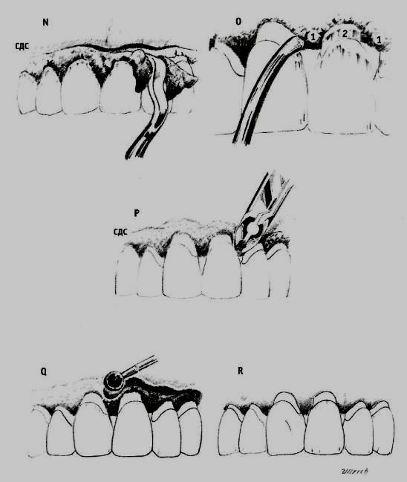
Методика выполнения гингивэктомии
(продолжение)
N – удаление иссеченной ткани с помощью экскаватора или мощной кюреты
O - скалеры и кюреты используют для удаления грануляций (1) поддесневого налета и камня (2)
P, Q – гингивопластику завершают с помощью тканевых щипцов и алмазного бора, что позволяет создать тонкую, плавную десневую архитектуру с фестончатым контуром
R – окончательное приживление тканей

Slide 58
Лоскутные операции

Slide 59
Показания:
• пародонтит средней и тяжелой степени с пародонтальными карманами 5-8 мм, резорбция костной ткани на 1/3 длины корня,
• при использовании трансплантатов – в случае резорбции костной ткани на 2/3 длины корня.

Slide 60
Противопоказания:
• резорбция альвеолярного отростка при глубине поражения III степени,
• наличие многокорневых зубов с межкорневой гранулемой или значительным очагом резорбции в области бифуркации,
• тяжелая сопутствующая соматическая патология.

Slide 61
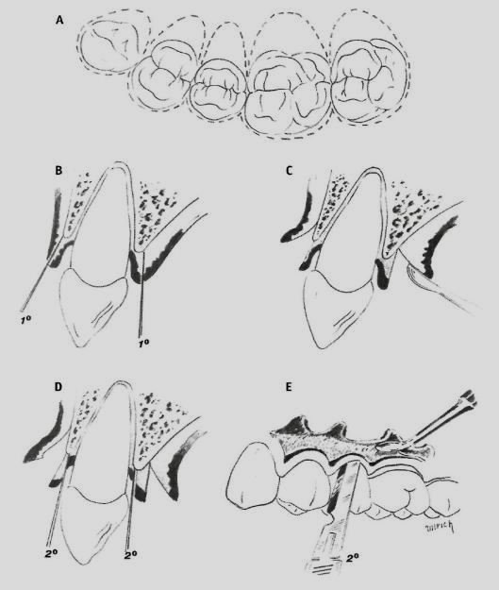
Модифицированный лоскут Видмана
А – намечена линия основного разреза с чрезмерно выраженной фестончатостью на небе, что позволит добиться ушивания и заживления первичным натяжением
В – первичные разрезы проведены до уровня кости
С – при откидывании лоскута открывают только 2-3 мм кости
D – вторичный бороздковый разрез выполняют для освобождения внутреннего лоскута
Е – фронтальный вид показывает откидывание лоскута и вторичный разрез

Slide 62
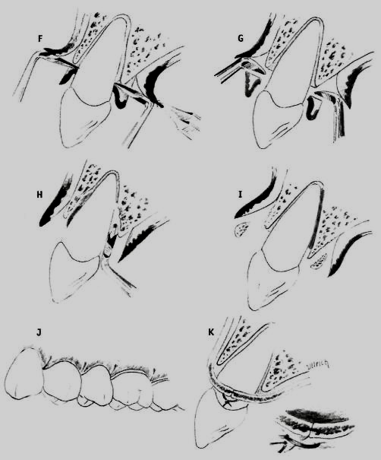
Модифицированный лоскут Видмана (продолжение)
F – острым пародонтолигечким ножом отсекают оставшийся десневой воротник над костным гребнем и высвобождают ткани в межзубных пространствах
G – скалерами удаляют внутренний лоскут
H – при наличии внутрикостных дефектов необходимо проводить их санацию с помощью скалеров и кюрет
I – для устранения костных наростов, препятствующих адаптации лоскута, используют остеопластику
J, K – лоскуты плотно ушиты без осуществления глубокого захвата десны

Slide 63
Модифицированный ЛОСКУТ Цишенского-Видман-Немана
Преимущества
Минимальное удаление кости
Плотное прилегание здоровой, богатой коллагеном, ткани к поверхности зуба сразу после операции
Максимальное сохранение тканей пародонта
Отсутствие негативного влияния на эстетику
Создание условий для хорошей самостоятельной гигиены полости рта
Меньшее раскрытие корня ведет к меньшей гиперчувствительности
Меньшая механическая травма, чем при закрытом кюретаже
Недостатки
Техническая сложность и скрупулезность
Требует высокой квалификации и хороших мануальных навыков
Интерпроксимальные лоскуты требуют точной адаптации
Сразу после снятия повязки создается нежелательный контур в межзубных промежутках

Slide 64
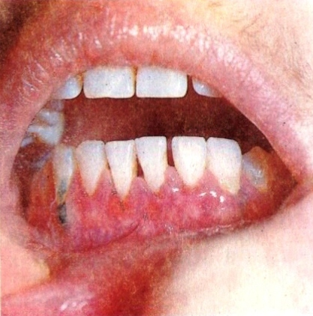
Лоскутная операция
определение линии разреза

Slide 65
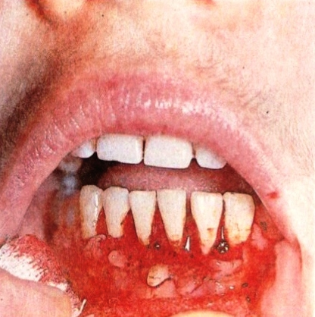
ЛОСКУТНАЯ ОПЕРАЦИЯ
выкраивание лоскута

Slide 66
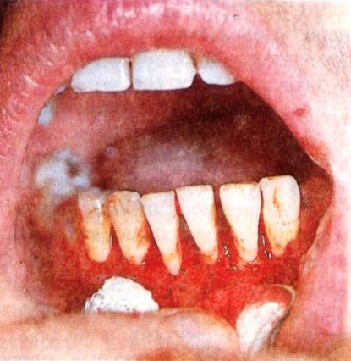
ЛОСКУТНАЯ ОПЕРАЦИЯ
отслаивание слизисто-надкостничного лоскута

Slide 67
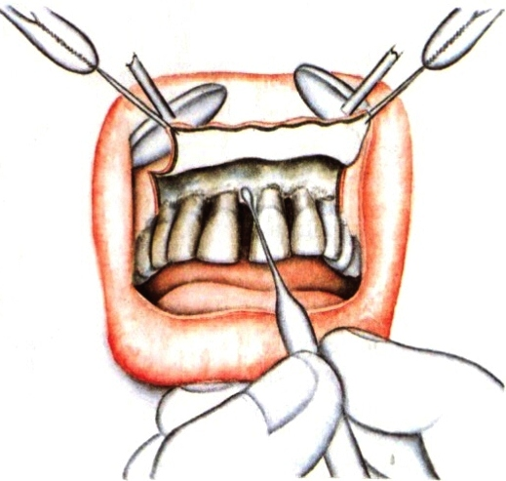
ЛОСКУТНАЯ ОПЕРАЦИЯ
кюретаж

Slide 68
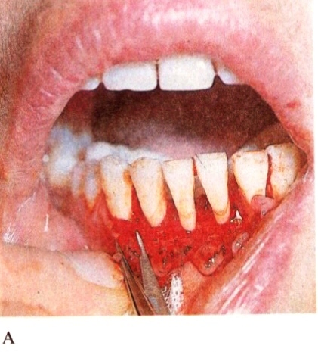
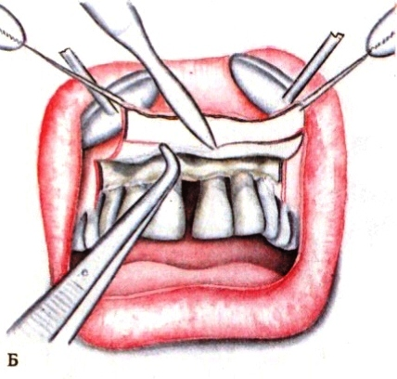
ЛОСКУТНАЯ ОПЕРАЦИЯ
А - деэпителизация лоскута
Б - расслоение лоскута

Slide 69
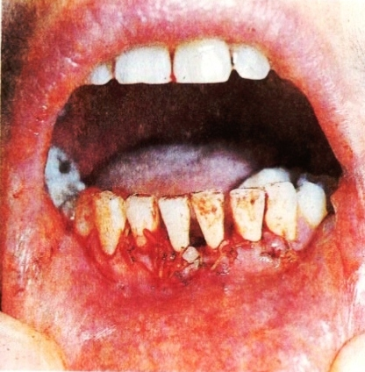
ЛОСКУТНАЯ ОПЕРАЦИЯ
укладывание лоскута на место

Slide 70
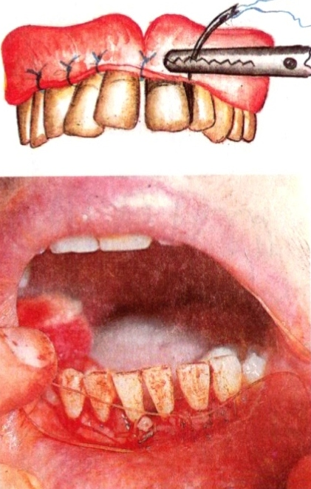
ЛОСКУТНАЯ ОПЕРАЦИЯ
наложение швов

Slide 71
Направленная регенерация тканей пародонта. (НРТ)
Гистологическое развитие корня из гертвиговского эпителиального влагалища хорошо изучено. Как и в случае эмбрионального развития и заживления любых других тканей, регуляция процесса осуществляется генетически детерминированными медиаторами. К ним относится факторы роста и дифференцировки, в том числе костные морфогенетические белки и особые матричные протеины гертвиговского эпителиального влагалища.

Slide 72
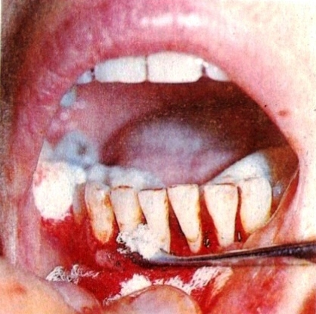
ЛОСКУТНАЯ ОПЕРАЦИЯ
заполнение костных полостей биологически активным материалом

Slide 73
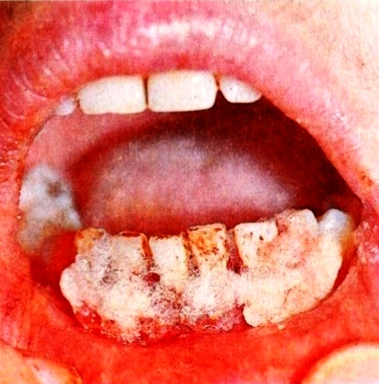
ЛОСКУТНАЯ ОПЕРАЦИЯ
наложение защитной повязки

Slide 74
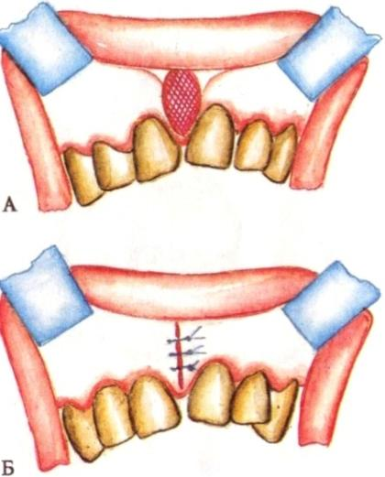
А - иссечение уздечки встречными полулунными разрезами
Б - наложение швов
ФРЕНУЛЭКТОМИЯ

Slide 75
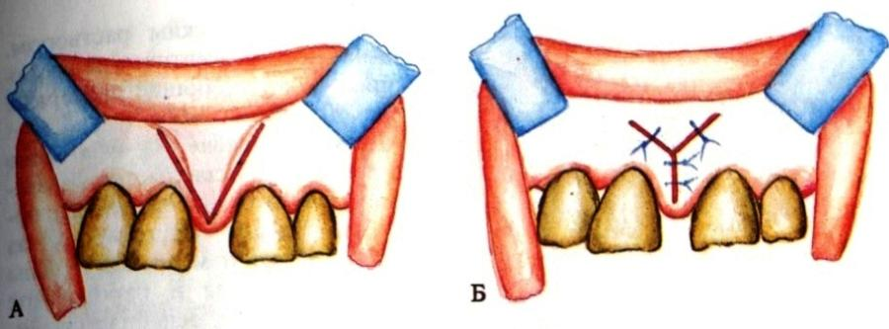
ФРЕНУЛЭКТОМИЯ ВЕРХНЕЙ ГУБЫ
А - иссечение уздечки треугольным разрезом
Б - наложение швов

Slide 76
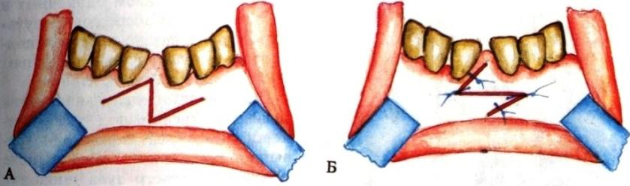

ФРЕНУЛЭКТОМИЯ НИЖНЕЙ ГУБЫ
А - линии перемещения перемещения встречных треугольников
Б - наложение швов
В - до лечения
Г - после лечения

Slide 77

ИССЕЧЕНИЕ ИЗБЫТКА ТКАНЕЙ ПО АЛЬВЕОЛЯРНОЙ ДУГЕ ВЕРХНЕЙ ЧЕЛЮСТИ
а - линия иссечения тканей
б - линии иссечения тканей в поперечном разрезе
в - альвеолярная дуга
г - наложение швов

Slide 78

ИССЕЧЕНИЕ ИЗБЫТОЧНОЙ ПОДВИЖНОЙ МЯГКОЙ ТКАНИ ПО АЛЬВЕОЛЯРНОЙ ДУГЕ НИЖНЕЙ ЧЕЛЮСТИ
а - линии рассечения тканей
б - линия иссечения тканей в поперечном разрезе

Slide 79

Сравнительный анализ пяти хирургических вмешательств на тканях десны
ЭТАПЫ
Провести снятие отложений и сглаживание поверхности корня для удаления камня, налета, цемента
Удалить кюретой внутренний воспаленный слой стенки кармана
Выделить карман с помощью зонда
Выполнить внутренний скошенный разрез до уровня основания карман Удалить иссеченный эпителий и грануляционную ткань Сгладить поверхность корня Ушить лоскут на предоперационно уровне.
Провести первичный разрез 0,5-1 мм между краем десны и костным гребнем Откинуть лоскут на 2-3 мм от кости Провести внутрибороздковый послабляющий разрез под углом 2° Провести горизонтальный разрез над гребнем кости под углом 3° Удалить эпителий и грануляционный ткань Удалить отложения и сгладить поверхность корня Ушить лоскут с помощью прерывистых швов
Провести внутрибороздковый разрез, разрез по гребню или смещенный вестибулярно Сформировать и откинуть лоскут Сместить лоскут апикально и ушить
Провести разрез по гребню, лезвие скальпеля распологается паралельно длинной оси зуба Сформировать лоскут с помощью острой диссекции Надкостница остается на кости Сместить лоскут апикально до уровня альвеолярного гребня или ниже

